Slide 1


APOSTILA
do Prof. Eduardo
Projeto de Máquinas
Prototipagem
Prof. Eduardo Furlan
2023

Slide 2
Prototipagem

Slide 3
Prototipagem
Uso de ferramentas computacionais 3D
É possível testar e experimentar o projeto elaborado (até certo ponto)
Métodos numéricos, como os métodos de diferenças finitas (MEF)
  Calcula quanto os nós se deslocaram devido à carga específica aplicada

Slide 4
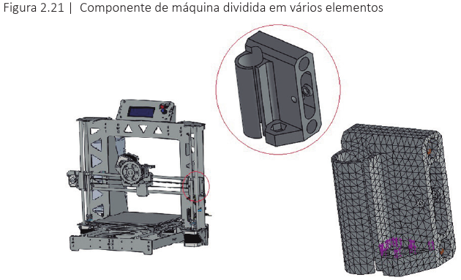
malha de elementos finitos
MEF trabalha dividindo um corpo em elementos finitos, também nomeados apenas como elementos, que são conectados por nós

Slide 5
Análise dinâmica ou estática

Slide 6
Análise dinâmica ou estática
Análise dinâmica: a ações sobre as estruturas na maioria das vezes são dinâmicas, e deve-se associar as forças de inércia com as acelerações
Análise estática: quando as ações são aplicadas de forma bastante lenta e, assim, as forças de inércia são desprezadas

Slide 7
Análise linear ou não linear
Linear: em uma análise de uma estrutura sólida, consideramos que os deslocamentos provocados pelas forças exteriores aplicadas são desprezíveis quando comparados com as dimensões dos componentes da estrutura
Não linear: para os casos em que essa hipótese não for considerada, a análise é designada não linear geométrica

Slide 8
3 etapas para análise por EM
Pré-processamento
  Criação do modelo e definição do modo de carregamento
Análise
  Arquivos de saída são produzidos, contendo informação
Pós processamento
  Apresentar ao usuário em uma variedade de diferentes formas

Slide 9
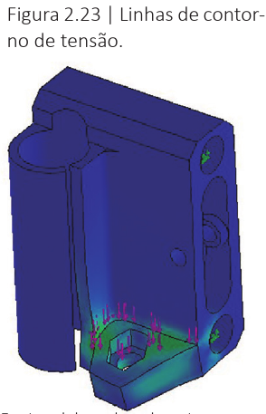
O modelo pode ser girado e examinado sob diferentes pontos de vista, identificando pontos frágeis

Slide 10
Prototipagem rápida

Slide 11
Prototipagem rápida
Protótipos: “modelos originais nos quais algo é padronizado”
São definidos como as “primeiras formas em escala natural e normalmente funcional de um novo tipo ou projeto de uma construção”
São modelos funcionais de artefatos projetados
São testados nos mesmos ambientes de operação em que devem funcionar como produtos finais.

Slide 12
Testes de modelos e protótipos
A gama abrangente de métodos de modelagem e prototipagem está sendo usada para estimular a criatividade e desenvolver a funcionalidade e a aparência de um produto antes de entrar em produção
É uma ferramenta que permite aos designers refletirem sobre suas atividades de design e explorarem o espaço do projeto, levando em consideração questões estéticas, ergonômicas, de mercado e de produção

Slide 13
Parâmetros do projeto pós-prototipagem
Usado pelas empresas para coletar comentários detalhados dos clientes
Usado por engenheiros para
  Fornecer dados de fabricação e montagem
  Investigar problemas de integração de sistemas
  Desenvolver estratégias de análise e teste
Usado na fase de geração de conceito do processo de design para ajudar os projetistas a expandir ou contrair o conjunto de conceitos possíveis

Slide 14
Referências
BUDYNAS, R. G. Elementos De Maquinas De Shigley. 8ª edição. [S. l.]: AMGH, 2011.
COLLISN, J. A.; BUSBY, H. R.; STAAB, G. H. Projeto Mecânico de Elementos de Máquinas: uma Perspectiva de Prevenção da Falha. 2ª edição. [S. l.]: LTC, 2019.
LOBO, Y. R. de O.; JÚNIOR, I. E. de O.; ESTAMBASSE, E. C.; SHIGUEMOTO, A. C. G. Projeto de máquinas. Londrina: Editora e Distribuidora Educacional S.A., 2019.
NORTON, R. L.; BOOKMAN, E.; STAVROPOULOS, K. D.; AGUIAR, J. B. de; AGUIAR, J. M. de; MACHNIEVSCZ, R.; CASTRO, J. F. de. Projeto de Máquinas: Uma Abordagem Integrada. 4ª edição. [S. l.]: Bookman, 2013.

Slide 15
APOSTILA
do Prof. Eduardo
https://github.com/efurlanm/teaching/
Prof. Eduardo Furlan
2023

